Slide 1
BÀI 37: LỰC HẤP DẪN VÀ TRỌNG LƯỢNG

Slide 2
1. KHỐI LƯỢNG
Học sinh hoạt động nhóm 6 để trả lời câu hỏi trên:
Bước 1: Đem cân những vật dụng mà nhóm đã chuẩn bị. Sau đó, so sánh khối lượng ghi trên bao bì với khối lượng cân được.
Bước 2: Thảo luận, rút ra câu trả lời đúng.
Đánh giá hoạt động nhóm.

Slide 3
Đánh giá hoạt động nhóm theo tiêu chí
Tiêu chí đánh giá | Trọng số | Mức độ biểu hiện |  |  |  | Điểm nhóm
 |  | Mức 1Chưa đạt( 0-4 điểm) | Mức 2Đạt(5-6 điểm) | Mức 3Tốt(7-8 điểm) | Mức 4Xuất sắc(9 – 10 điểm)
Chuẩn bị đồ dùng thí nghiệm | 10% | Không chọn đúng dụng cụ thí nghiệm Nhận hỗ trợ từ giáo viên để chọn dụng cụ | Chọn đúng dụng cụ thí nghiệm | Chọn đúng 2/3 dụng cụ, dụng cụ có giới hạn đo và độ chia nhỏ nhất phù hợp (nếu có) để thực hiện thí nghiệm | Chọn đúng tất cả dụng cụ, dụng cụ có giới hạn đo và độ chia nhỏ nhất phù hợp (nếu có) để thực hiện thí nghiệm
Thực hiện thí nghiệm | 50% | Thực hiện chưa đúng một số bước trong quy trình thí nghiệm. | Thực hiện đúng nhưng chưa chính xác một số bước trong quy trình thí nghiệm. | Thực hiện chính xác các bước trong quy trình thí nghiệm. | Thực hiện chính xác và nhanh các bước trong quy trình thí nghiệm.
Thu thập dữ liệu và rút ra kết luận khoahọc | 30% | Có trả lời các câu hỏi và có ghi chép dữ liệu. | Trả lời đúng 2/3 câu hỏi ngắn, ghi chép cụ thể kết quả và thực hiện đủ các yêu cầu khác. | Trả lời đúng các câu hỏi ngắn, ghi chép cụ thể kết quả và thực hiện đủ các yêu cầu khác. | Trả lời đúng tất cả các câu hỏi, lập luận chặt chẽ, ghi chép cụ thể kết quả và thực hiện đủ các yêu cầu khác.
Thái độ | 10% | Hợp tác, trung thực trong hoạt động, vệ sinh chưa sạch sẽ. | Nghiêm túc, hợp tác, trung thực trong hoạt động, giữ vệ sinh chung. | Nghiêm túc, hợp tác, trung thực trong hoạt động, sắp xếp các dụng cụ thí nghiệm gọn gàng, giữ vệ sinh chung. | Nghiêm túc, hợp tác, trung thực trong hoạt động, sắp xếp các dụng cụ thí nghiệm khoa học,hợp lý, giữ vệ sinh chung.
Điểm tổng

Slide 4
1. KHỐI LƯỢNG
Trên hộp sữa có ghi “Khối lượng tịnh 380 g”, số ghi đó cho biết sức nặng của hộp sữa hay lượng sữa chứa trong hộp?

Slide 5
1. KHỐI LƯỢNG
Trên một bao gạo có ghi “Khối lượng tịnh 25 kg”. Số ghi đó cho biết thông tin gì?

Slide 6
1. KHỐI LƯỢNG
KẾT LUẬN
- Khối lượng là số đo lượng chất của một vật.
- Khi không tính bao bì thì khối lượng đó gọi là khối lượng tịnh.

Slide 7
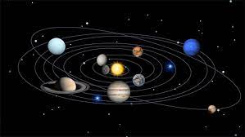
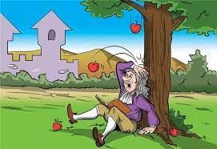
2. LỰC HẤP DẪN
Các hành tinh như Trái Đất, Sao Thủy, Sao Kim, … quay quanh Mặt Trời làm xuất hiện thủy triều cũng như các hiện tượng thiên nhiên khác. Vậy điều gì giữ cho các hành tinh quay quanh Mặt Trời?
Các vật như trái táo, cuốn sách, cây bút, cái gối … rơi xuống mặt đất khi không có gì giữ hay chặn lại. Tại sao lại như vậy?

Slide 8
2. LỰC HẤP DẪN
Hai hiện tượng trông có vẻ khác biệt ở trên thực ra lại có cùng một nguyên nhân.
Lực hấp dẫn
là lực hút giữa các vật có khối lượng

Slide 9
2. LỰC HẤP DẪN
Hai hiện tượng trông có vẻ khác biệt ở trên thực ra lại có cùng một nguyên nhân.
Hãy thảo luận nhóm và hoàn thành phiếu học tập.
Phiếu học tập
Trái Đất và các hành tinh quay quanh Mặt Trời vì ……...........................................
Trái táo và các vật rơi xuống mặt đất vì ………………………………...................
Lực ……………………… là lực hút giữa các vật có …………………………......
Hai quyển sách nằm trên bàn có lực ………………… vì .......................................

Slide 10
2. LỰC HẤP DẪN
Phiếu học tập
Trái Đất và các hành tinh quay quanh Mặt Trời vì giữa chúng có lực hút
Trái táo và các vật rơi xuống mặt đất vì có lực hút từ Trái Đất tác dụng lên các vật
Lực hấp dẫn là lực hút giữa các vật có khối lượng
Hai quyển sách nằm trên bàn có lực hấp dẫn vì chúng có khối lượng

Slide 11
3.TRỌNG LƯỢNG
Học sinh hoạt động nhóm 6 để trả lời câu hỏi trên:
Bước 1: Đem quả nặng, lò xo,giá đỡ những vật dụng mà nhóm đã chuẩn bị. Sau đó tiến hành thí nghiệm
Bước 2: Thảo luận, rút ra câu trả lời đúng.
Đánh giá hoạt động nhóm(Đánh giá theo tiêu chí trên ).

Slide 12
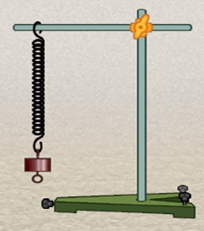
3.TRỌNG LƯỢNG
Khi treo quả nặng vào lò xo thì quả nặng chịu tác dụng của những lực nào?

Slide 13
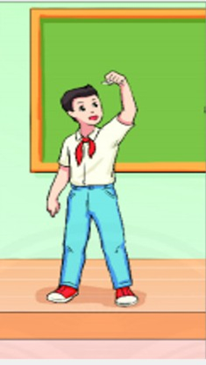
3.TRỌNG LƯỢNG
Khi thả viên phấn ở độ cao nào đó thì viên phấn sẽ chuyển động như thế nào ?

Slide 14
3. TRỌNG LƯỢNG
Hãy thảo luận nhóm và hoàn thành phiếu học tập.
Phiếu học tập | câu trả lời
Khi treo quả nặng vào lò xo thì quả nặng chịu tác dụng của những lực nào? | ……………….
Khi quả nặng đứng yên hai lực tác dụng lên có đặc điểm như thế nào về phương, chiều, cường độ ? | ………………
Khi móc quả nặng vào lò xo thì quả nặng chuyển động như thế nào trước khi dừng lại ? | ………………
Khi thả viên phấn ở độ cao nào đó thì viên phấn sẽ chuyển động như thế nào ? | ………………
từ nội dung 3 và 4 ta có nhận xét gì về chuyển động của quả nặng và viên phấn? | ……………

Slide 15
3. TRỌNG LƯỢNG
Hãy thảo luận nhóm và hoàn thành phiếu học tập.
Phiếu học tập | câu trả lời
Khi treo quả nặng vào lò xo thì quả nặng chịu tác dụng của những lực nào? | hai lực cân bằng
Khi quả nặng đứng yên hai lực tác dụng lên có đặc điểm như thế nào về phương, chiều, cường độ ? | cùng phương, ngược chiều, cùng cường độ
Khi móc quả nặng vào lò xo thì quả nặng chuyển động như thế nào trước khi dừng lại ? | chuyển động hướng về phía mặt đất
Khi thả viên phấn ở độ cao nào đó thì viên phấn sẽ chuyển động như thế nào ? | rơi xuống đất
từ nội dung 3 và 4 ta có nhận xét gì về chuyển động của quả nặng và viên phấn? | chuyển động hướng về phía mặt đất

Slide 16
3. TRỌNG LƯỢNG
KẾT LUẬN
Lực mà trái đất tác dụng lên vật chính là lực hấp dẫn (trọng lực)

Slide 17
Quả táo hay chiếc lá chuyển động nhanh hơn trong không khí khi thả rơi cùng độ cao?

Slide 18
3. TRỌNG LƯỢNG
KẾT LUẬN
-Trọng lượng liên hệ với khối lượng bằng công thức gần đúng P=10.m
P: Trọng lượng (N)
m: Khối lượng (kg)

Slide 19
3. TRỌNG LƯỢNG
KẾT LUẬN
- Trọng lượng của vật là độ lớn của lực hút trái đất tác dụng lên vật

Slide 20
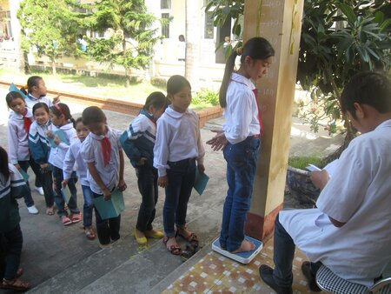
4. VẬN DỤNG
VD: một bạn học sinh có khối lượng 45kg thì trọng lượng của bạn bằng bao nhiêu?
Trọng lượng của bạn học sinh:
P=10.m=10.45 =450N

Slide 21
4. VẬN DỤNG
Nêu hai ví dụ về lực hấp dẫn giữa các vật trong đời sống?
2.Một quyển sách 100 g và một quả bằng sắt 100 g đặt gần nhau trên mặt bàn. Nhận xét nào sau đây là đúng?
A. Hai vật có cùng thể tích.
B. Hai vật khác khối lượng
C. Có lực hấp dẫn giữa hai vật.

Slide 22
4. VẬN DỤNG
Câu 1 : một bạn học sinh có khối lượng 45kg thì trọng lượng của bạn bằng bao nhiêu?
Câu 2 : trọng lượng là gì? Viết công thứ liên hệ giữa trọng lượng và khối lượng?
Câu 3 : thế nào là lực tiếp xúc ? Cho ví dụ

Slide 23
4. VẬN DỤNG
Một xe ô tô có khối lượng 5 tấn thì trọng lượng của ô tô bằng bao nhiêu?
A. 50N
B. 500N
C. 5000N
D. 50000N

Slide 24
CHÀO CÁC EM
CHÚC CÁC EM HỌC TỐT!!!

